Slide 1
Reforma Energética: una mirada al Futuro
Ing. Jesús Santa Rodríguez
Presidente de la Comisión Especial para una Nueva Política Energética
Cámara de Representantes de Puerto Rico

Slide 2
Nueva Política Energética
La Reforma envía un mandato contundente acerca de la nueva política energética que tendrá el País para su desarrollo
La energía generada, transmitida y distribuida en Puerto Rico debe tener un costo asequible, justo, razonable y no discriminatorio para todos los consumidores
Se asegurará la disponibilidad de abastos energéticos
La política pública se establecerá a través de un proceso continuo de planificación, consulta, ejecución, evaluación y mejoramiento en todos los asuntos energéticos
Reducción de la dependencia del petróleo
Mantenimiento de infraestructura
Compra de energía a precios de mercado razonables
Existirá un ente independiente regulador con amplios poderes

Slide 3
Energía: Dominio Público
Como parte de la política pública energética para el S. XXI, se enmienda todo lenguaje que pueda provocar duda acerca del alcance del dominio público sobre la energía en Puerto Rico.
Se enmendó el lenguaje para que lea que la (AEE) sea quien ejerza las funciones relacionadas con el tema energético, evitando el uso de lenguaje corporativo ajeno al sector público
No se encontró evidencia contundente que demostrara la hipótesis de mercados energéticos competitivos o la reducción de precios a través de la desregulación o la privatización de la energía
Se encontró evidencia suficiente para demostrar que la AEE ha pasado por manejos ineficientes, por lo cual concluimos que un monopolio natural no debe autorregularse así mismo

Slide 4
Energía: ¿Monopolio Natural?
El monopolio es una concesión otorgada por el Estado a una empresa para que esta aproveche con carácter exclusivo alguna industria o comercio
El monopolio natural es un caso particular en el cual la empresa monopolística puede brindar el servicio o generar toda la producción necesaria a un costo menor que si hubiese muchas empresas compitiendo
En mercados pequeños, pocas empresas compitiendo pueden desembocar en carteles que fijen precios en los que se maximicen ganancias
Las empresas privadas operan bajo el principio de maximización de ganancias

Slide 5
Regulación o Desregulación
Dentro de la teoría de los mercados eficientes, la vertiente tradicional expresa que para que exista un óptimo funcionamiento de las fuerzas del mercado, el gobierno no debe intervenir y deben ser desregulados
La intervención de gobierno en la economía solo genera distorsiones que redundan en ineficiencias y mayores niveles de inflación
Existe evidencia suficiente que demuestra que en mercados desregulados existen distorsiones e ineficiencias
La crisis financiera de 2008 ha sido el ejemplo más reciente y contundente de la desregulación económica y financiera

Slide 6
Regulación o Desregulación
La mayor parte de los conceptos relacionados a la regulación del mercado son de herencia keynesiana y de políticas públicas puestas en práctica por gobiernos de tendencia social-liberal y socialdemócrata
El mercado es más eficiente que el estado para crear bienes, asignar recursos y distribuir riqueza, siempre y cuando se regule a través de leyes y reglamentos para que los sectores más poderosos del sistema no se aprovechen de la falta de reglas para desplazar a los competidores más pequeños
La regulación seria de los mercados han permitido procesos prolongados de concertación social donde todos los actores económicos ganan, al haber mejor distribución de la riqueza

Slide 7
Energía: ¿Monopolio Público Desregulado?
En Puerto Rico, la energía lleva décadas organizado como modelo de monopolio público bajo la Administración de la Autoridad de Energía Eléctrica.
El mercado energético en Puerto Rico cuenta con la participación privada en la generación de energía:
AES: quema de carbón
Ecoeléctrica: quema de gas natural
La AEE compra la energía de estas empresas y se la suple a sus abonados.
La AEE participa como único comprador de la energía (monopsonio) a la vez que es el único vendedor de energía (monopolio).
Los precios a los que se debe vender la energía se deciden por la AEE sin contar con el insumo de los consumidores.

Slide 8
Energía: ¿Monopolio Público Desregulado?
Por definición, los monopolios tienen mayor poder que los consumidores a la hora de fijar precios que maximicen las ganancias.
No se ha encontrado evidencia de que la energía en cualquier parte del mundo se organice como mercado competitivo.
Si la energía se organiza como monopolio u oligopolio en manos privadas o públicas, se puede entrar en una espiral de precios hacia arriba, hasta que se cumpla con los costos de producción de energía y la maximización de ganancias.
La AEE debe seguir siendo el eje de la política energética del País, pero necesita (al igual que todo monopolio) ser regulado por un ente externo que asegure la transparencia de los procesos.

Slide 9
Deber fiduciario
La AEE tiene su propia junta de gobierno, la cual ha demostrado tener un deber fiduciario con la propia institución.
No se debe concebir como una crítica
La Junta de Gobierno de la AEE se creó con el propósito de salvaguardar la institución y vigilar por su mejor interés
Por esta razón se favorece la creación de una Comisión externa, y su deber de fiducia sea el interés general del País y de los consumidores.
En el siglo XXI, la energía no debe ser concebida como un tema limitado a una corporación (pública o privada), sino como un tema de interés general.

Slide 10
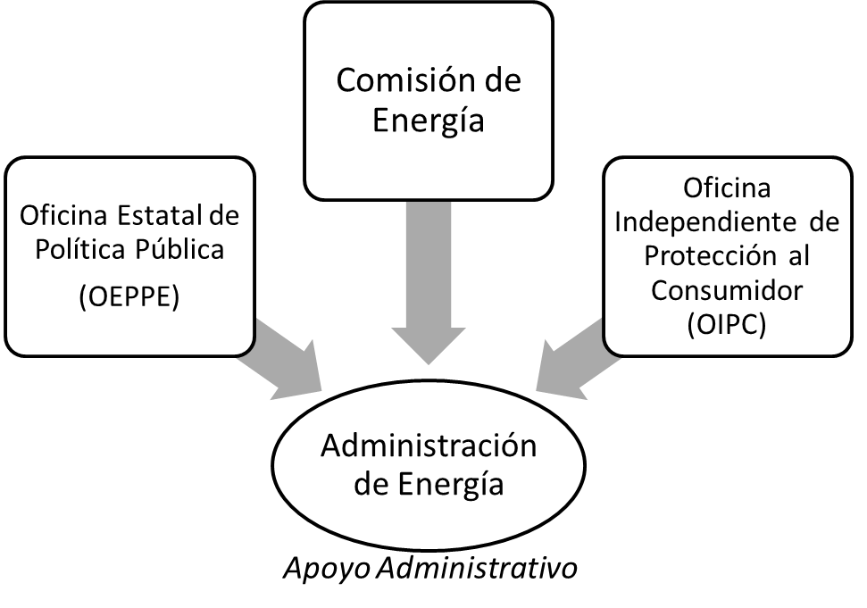
Composición

Slide 11
Costes operacionales
Los costes operacionales de la nueva Comisión se cubrirán con una aportación anual por parte de la Autoridad de Energía Eléctrica y por tarifas que se le cobren a empresas de generación de energía.
La Comisión ingresará de cualquier otra persona o compañía de servicio eléctrico que levante ingresos al generar energía eléctrica, sin exceder del punto veinticinco por ciento (.25%) de su ingreso bruto anual proveniente de la prestación de dichos servicios en Puerto Rico.
La Autoridad de Energía Eléctrica separará anualmente la cantidad de cinco millones ochocientos mil dólares ($5,800,000) de sus ingresos, fondos que serán transferidos a una cuenta especial establecida en el Departamento de Hacienda, para cubrir los gastos operacionales de la Comisión de Energía.
De esta cantidad, la Autoridad deberá transferir un 10% hasta un tope de quinientos ochenta mil dólares ($580,000)

Slide 12
Jurisdicción de la Comisión
La jurisdicción de la Comisión se concentrará en aquellos temas técnicos de energía y funcionamiento de la AEE
Apelación de decisión de la AEE sobre la factura de luz de consumidor
Revisión de tarifas establecidas por AEE dentro del término establecido por la ley
Aprobación de planes de eficiencia energética preparados por la AEE
Determinar personas o empresas con las cuales contratar servicios por la AEE
Temas relacionados a anuncios o promociones se revisarán en el Departamento de Asuntos del Consumidor
Otras controversias deben ser revisadas en el foro indicado o en los tribunales

Slide 13
CELI-Municipios
Se impone tope máximo de consumo energético para los municipios
Se promediarán los tres años de mayor consumo desde el cambio de fórmula en el 2004 hasta el presente
Cualquier exceso por encima del tope impuesto, será facturado por la AEE al municipio
Los municipios se comprometen a lograr un ahorro de 5% anual (utilizando como base el promedio de tres años) en los próximos tres años, hasta alcanzar un 15%
De lograr un exceso anual por encima de 5%, se utilizará el 40% del ahorro (no del 5%) para necesidades de materiales de ahorro energético para el municipio
Si el municipio no cumple con la meta de 5%, se le puede acreditar un 5% adicional como meta para el próximo año
El establecimiento de la base se revisará cada tres (3) años en la OEP, a fines de actualizar el nuevo tope

Slide 14
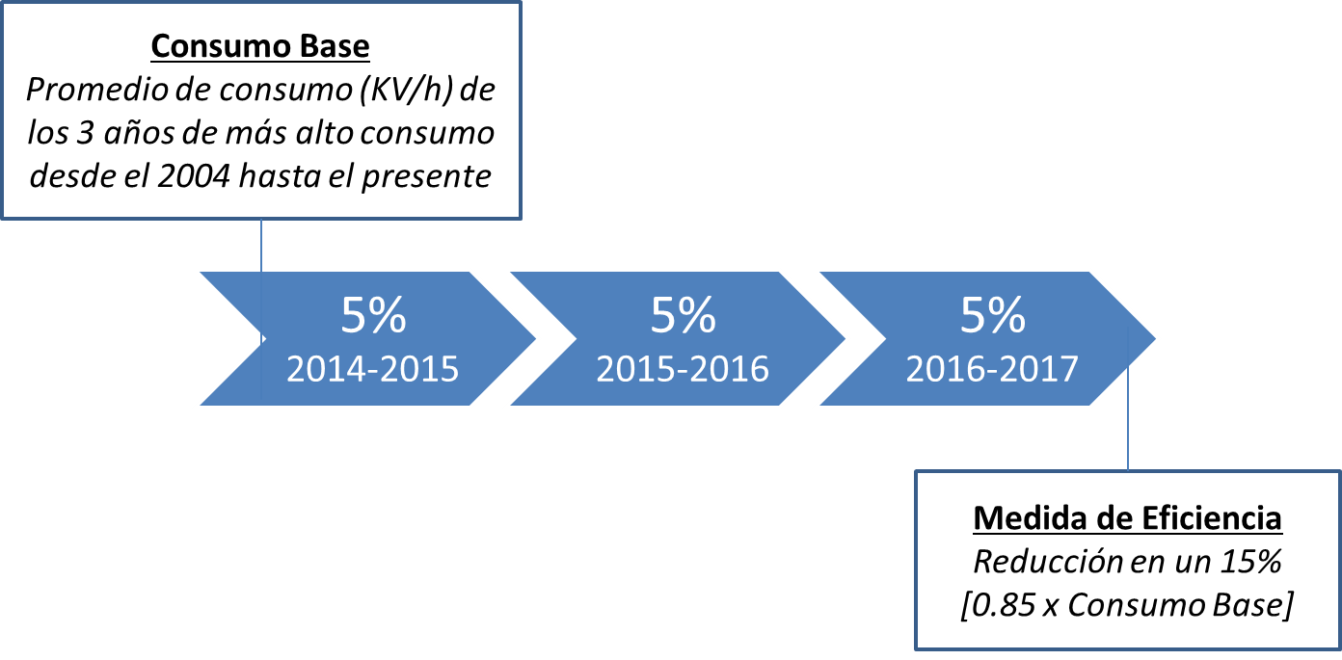
Celi: Flujograma

Slide 15
Consumidores
Factura Transparente
Se acogió e incorporó la propuesta en la cual la factura mensual que reciben los abonados debe traer un desglose en el cual el consumidor podrá ver y analizar:
Ajuste por combustible (no se podrán incluir otros cargos en esta categoría)
Cambios en tarifa por concepto de bonos
Cambios en los patrones de consumo energético personal
Costos operacionales
Hurto de luz
Cuentas por cobrar

Slide 16
Consumidores
Plan de Alivio Energético
Plan de Alivio Energético a corto plazo se debe presentar a partir de sesenta (60) días luego de la aprobación de los reglamentos de la Comisión.
La Comisión, en colaboración con la Oficina Estatal de Política Pública Energética, y la Oficina Independiente de Protección al Consumidor, y los comentarios de personas y organizaciones interesadas, revisará, aprobará y, según fuere aplicable, modificará dichos planes para asegurar el cabal cumplimiento con la política pública energética del País y con las disposiciones de esta Ley.
La Comisión deberá supervisar y fiscalizar el cumplimiento con el Plan Integrado de Recursos en el corto plazo.

Slide 17
Consumidores
Plan Integrado de Recursos (PIR)
Plan de alivio energético de largo plazo
La Autoridad deberá someter su primer PIR a la Comisión dentro de un período de dos (2) años contados a partir del 1 de julio de 2014
La Comisión, en colaboración con la Oficina Estatal de Política Pública Energética, y la Oficina Independiente de Protección al Consumidor, y los comentarios de personas y organizaciones interesadas, revisará, aprobará y, según fuere aplicable, modificará dichos planes para asegurar el cabal cumplimiento con la política pública energética del País y con las disposiciones de esta Ley
Cada tres (3) años, la Comisión deberá realizar nuevamente un proceso de revisión y, según fuere aplicable, modificación de dichos planes, y emitir y publicar en su portal de Internet un informe detallando con los planes integrados de recursos y las modificaciones que se le hayan hecho a los mismos luego del proceso de revisión
Cualquier enmienda al Plan, deberá ser aceptada por la Comisión

Slide 18
Plan de Mitigación
La Comisión deberá emitir una orden estableciendo la tarifa inicial de la Autoridad, con el formato de la nueva factura transparente.
La Comisión, en el proceso de revisión de tarifas inicial, deberá aprobar un plan de mitigación, según estime necesario, para asegurar que los costos de la Autoridad, tales como el hurto de luz, las cuentas por cobrar y la ineficiencia del sistema eléctrico que la Comisión estime que no se atemperan a los parámetros de la industria, se reduzcan para alcanzar dichos parámetros en un periodo no mayor de tres (3) años.
La Comisión revisará y publicará periódicamente el cumplimiento de la Autoridad con el plan de mitigación y que publica el progreso del plan de mitigación en el portal de Internet de la Comisión.

Slide 19
Cláusula de Extensión
En el ejercicio de sus funciones reguladoras y conocimiento técnico en materia energética, la Comisión podrá extender el período de tres (3) años requerido por esta Ley para que un sesenta por ciento (60%) de la energía eléctrica generada en Puerto Rico a base de combustibles fósiles sea producida de forma altamente eficiente por un término no mayor de un (1) año siempre y cuando la Comisión determine que:
Es necesario para la implementación cabal del Plan de ALIVIO Energético
El Plan de ALIVIO Energético está en una etapa avanzada de su implementación.
No es prorrogable a más del año adicional concedido.

Slide 20
Energía fósil altamente eficiente
Generación Altamente Eficiente:
La Autoridad deberá, en un período que no exceda tres (3) años contados a partir del 1 de julio de 2014, asegurarse de que la energía eléctrica generada en Puerto Rico a base de combustibles fósiles (gas, carbón, petróleo y otros) sea generada en un mínimo de 60% de forma altamente eficiente, según el término sea definido por la Comisión.

Slide 21
Energía fósil altamente eficiente
Generación Altamente Eficiente:
El término “altamente eficiente” deberá incluir como factores esenciales la eficiencia térmica de la planta o instalación eléctrica por el tipo de combustible utilizado, costo de combustible, tecnología y cualquier otro parámetro de la industria que garantice la eficiencia en la generación de energía.
El porciento requerido incluye la energía generada por combustibles fósiles vendida a la Autoridad bajo los contratos de compra y venta de energía suscritos a la fecha de la aprobación de esta Ley.

Slide 22
Cláusula de Productividad
Artículo 6.41.-Revisión Periódica
Se dispone que periódicamente pero no más tarde del octavo (8^{vo}) año de operación de la Comisión, la Asamblea Legislativa, a través de las comisiones con jurisdicción en cada cuerpo parlamentario, evaluará todos los aspectos relacionados con el funcionamiento de la Comisión, la OEPPE y la OIPC, incluyendo el cumplimiento de estas con la política pública establecida por virtud de esta Ley, presentará sus recomendaciones en torno a la necesidad y conveniencia de dichas entidades.
Podrá considerar además la posibilidad de integrar sus operaciones con otra u otras instituciones públicas que por disposición de ley reglamentan actividades o industrias como las telecomunicaciones, u otros servicios públicos.

Slide 23
Conclusiones
El eje fundamental de la Reforma Energética es que Puerto Rico se convierta en un País productor de energía altamente eficiente.
Fuentes de energía renovable
Gas natural
Disminución de la dependencia del petróleo
Nuevo mandato contundente y específico para la adopción de una nueva política energética de País.
Ente regulador robusto para asegurarse que la AEE cumpla con los mandatos establecidos en la Ley.
Lograr eficiencias dirigidas a la disminución de la factura de luz de ciudadanos e industrias.

